Slide 1

KHỞI ĐỘNG

Slide 2

TRÒ CHƠI GHÉP TÊN ĐẶC SẢN VỚI ĐỊA DANH
Nhãn lồng, vải thiều, dừa, thanh long, dứa, na Đồng Bành, bưởi Phúc Trạch, chuối ngự, nho, dừa sáp, vú sữa Lò Rèn
Hải Dương, Hà Tĩnh, Trà Vinh, Bến Tre, Ninh Thuận, Bình Thuận, Hà Nam, Lạng Sơn, Tiền Giang, Thanh Hóa
TRONG GIỜ KIỂM TRA A HỎI BÀI B THÌ B KHÔNG TRẢ LỜI, VÀ BÀI KTRA ĐÓ A BỊ ĐIỂM THẤP. NGUYÊN NHÂN CHÍNH LÀ DO BẠN B.
Notes:
Nguyễn Nhâm
0981713891- 0366.698.459.

Slide 3
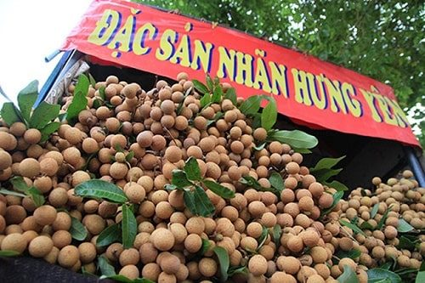
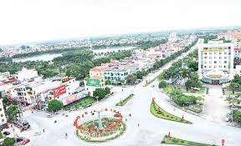
Hưng Yên
Nhãn lồng
TRONG GIỜ KIỂM TRA A HỎI BÀI B THÌ B KHÔNG TRẢ LỜI, VÀ BÀI KTRA ĐÓ A BỊ ĐIỂM THẤP. NGUYÊN NHÂN CHÍNH LÀ DO BẠN B.

Slide 4
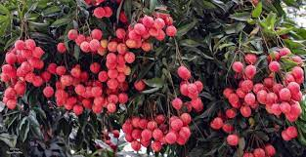
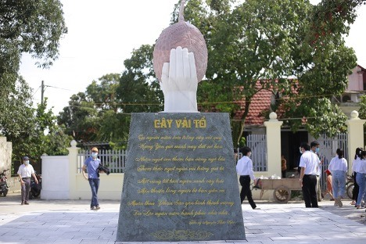
TRÒ CHƠI GHÉP TÊN ĐẶC SẢN VỚI ĐỊA DANH
Vải thiều
Hưng Yên
TRONG GIỜ KIỂM TRA A HỎI BÀI B THÌ B KHÔNG TRẢ LỜI, VÀ BÀI KTRA ĐÓ A BỊ ĐIỂM THẤP. NGUYÊN NHÂN CHÍNH LÀ DO BẠN B.

Slide 5
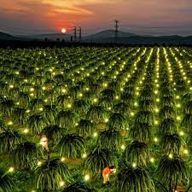
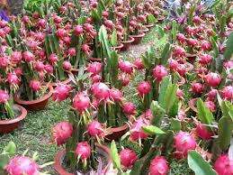
TRÒ CHƠI GHÉP TÊN ĐẶC SẢN VỚI ĐỊA DANH
Thanh Long
Bình Thuận
TRONG GIỜ KIỂM TRA A HỎI BÀI B THÌ B KHÔNG TRẢ LỜI, VÀ BÀI KTRA ĐÓ A BỊ ĐIỂM THẤP. NGUYÊN NHÂN CHÍNH LÀ DO BẠN B.

Slide 6
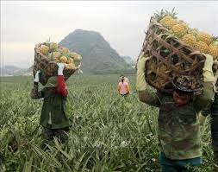
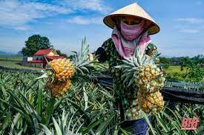
TRÒ CHƠI GHÉP TÊN ĐẶC SẢN VỚI ĐỊA DANH
Thanh Hóa
Dứa
TRONG GIỜ KIỂM TRA A HỎI BÀI B THÌ B KHÔNG TRẢ LỜI, VÀ BÀI KTRA ĐÓ A BỊ ĐIỂM THẤP. NGUYÊN NHÂN CHÍNH LÀ DO BẠN B.

Slide 7
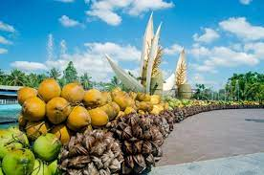
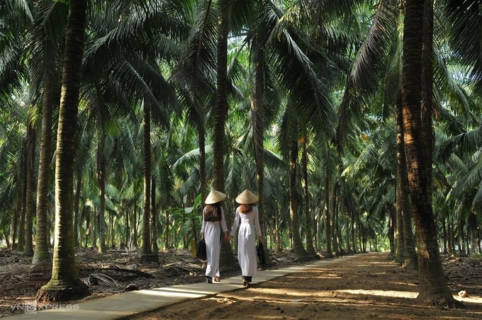
TRÒ CHƠI GHÉP TÊN ĐẶC SẢN VỚI ĐỊA DANH
Bến Tre
Dừa
TRONG GIỜ KIỂM TRA A HỎI BÀI B THÌ B KHÔNG TRẢ LỜI, VÀ BÀI KTRA ĐÓ A BỊ ĐIỂM THẤP. NGUYÊN NHÂN CHÍNH LÀ DO BẠN B.
Notes:
Nguyễn Nhâm
0981713891- 0366.698.459.

Slide 8
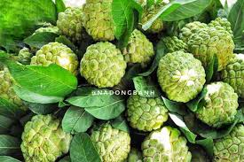
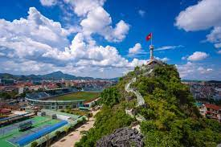
TRÒ CHƠI GHÉP TÊN ĐẶC SẢN VỚI ĐỊA DANH
Na Đồng Bành
Lạng Sơn
TRONG GIỜ KIỂM TRA A HỎI BÀI B THÌ B KHÔNG TRẢ LỜI, VÀ BÀI KTRA ĐÓ A BỊ ĐIỂM THẤP. NGUYÊN NHÂN CHÍNH LÀ DO BẠN B.
Notes:
Nguyễn Nhâm
0981713891- 0366.698.459.

Slide 9
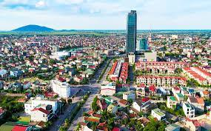
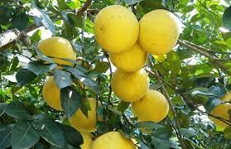
TRÒ CHƠI GHÉP TÊN ĐẶC SẢN VỚI ĐỊA DANH
Bưởi Phúc Trạch
Hà Tĩnh
TRONG GIỜ KIỂM TRA A HỎI BÀI B THÌ B KHÔNG TRẢ LỜI, VÀ BÀI KTRA ĐÓ A BỊ ĐIỂM THẤP. NGUYÊN NHÂN CHÍNH LÀ DO BẠN B.

Slide 10
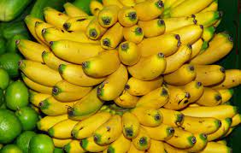
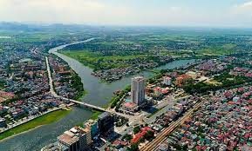
TRÒ CHƠI GHÉP TÊN ĐẶC SẢN VỚI ĐỊA DANH
Chuối ngự
Hà Nam
TRONG GIỜ KIỂM TRA A HỎI BÀI B THÌ B KHÔNG TRẢ LỜI, VÀ BÀI KTRA ĐÓ A BỊ ĐIỂM THẤP. NGUYÊN NHÂN CHÍNH LÀ DO BẠN B.

Slide 11
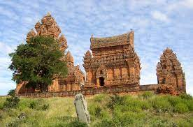
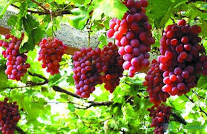
TRÒ CHƠI GHÉP TÊN ĐẶC SẢN VỚI ĐỊA DANH
Ninh Thuận
Nho
TRONG GIỜ KIỂM TRA A HỎI BÀI B THÌ B KHÔNG TRẢ LỜI, VÀ BÀI KTRA ĐÓ A BỊ ĐIỂM THẤP. NGUYÊN NHÂN CHÍNH LÀ DO BẠN B.

Slide 12
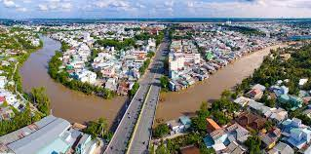
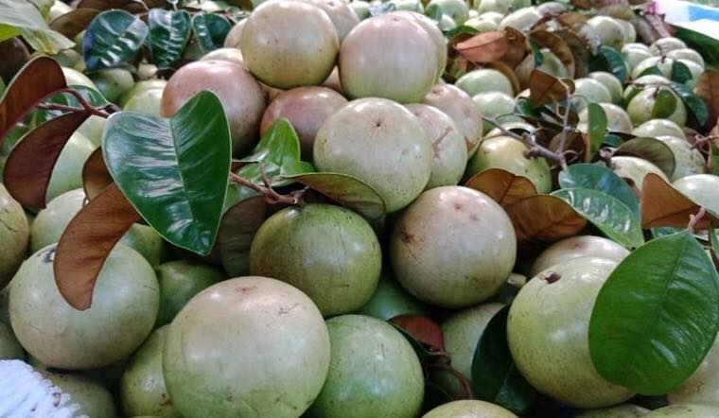
TRÒ CHƠI GHÉP TÊN ĐẶC SẢN VỚI ĐỊA DANH
Tiền Giang
Vú sữa Lò Rèn
TRONG GIỜ KIỂM TRA A HỎI BÀI B THÌ B KHÔNG TRẢ LỜI, VÀ BÀI KTRA ĐÓ A BỊ ĐIỂM THẤP. NGUYÊN NHÂN CHÍNH LÀ DO BẠN B.

Slide 13
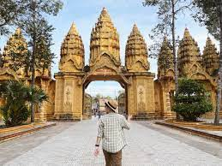
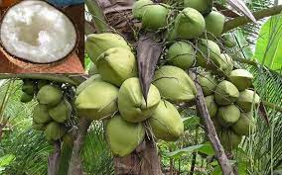
TRÒ CHƠI GHÉP TÊN ĐẶC SẢN VỚI ĐỊA DANH
Trà Vinh
Dừa sáp
TRONG GIỜ KIỂM TRA A HỎI BÀI B THÌ B KHÔNG TRẢ LỜI, VÀ BÀI KTRA ĐÓ A BỊ ĐIỂM THẤP. NGUYÊN NHÂN CHÍNH LÀ DO BẠN B.
Notes:
Nguyễn Nhâm
0981713891- 0366.698.459.

Slide 14
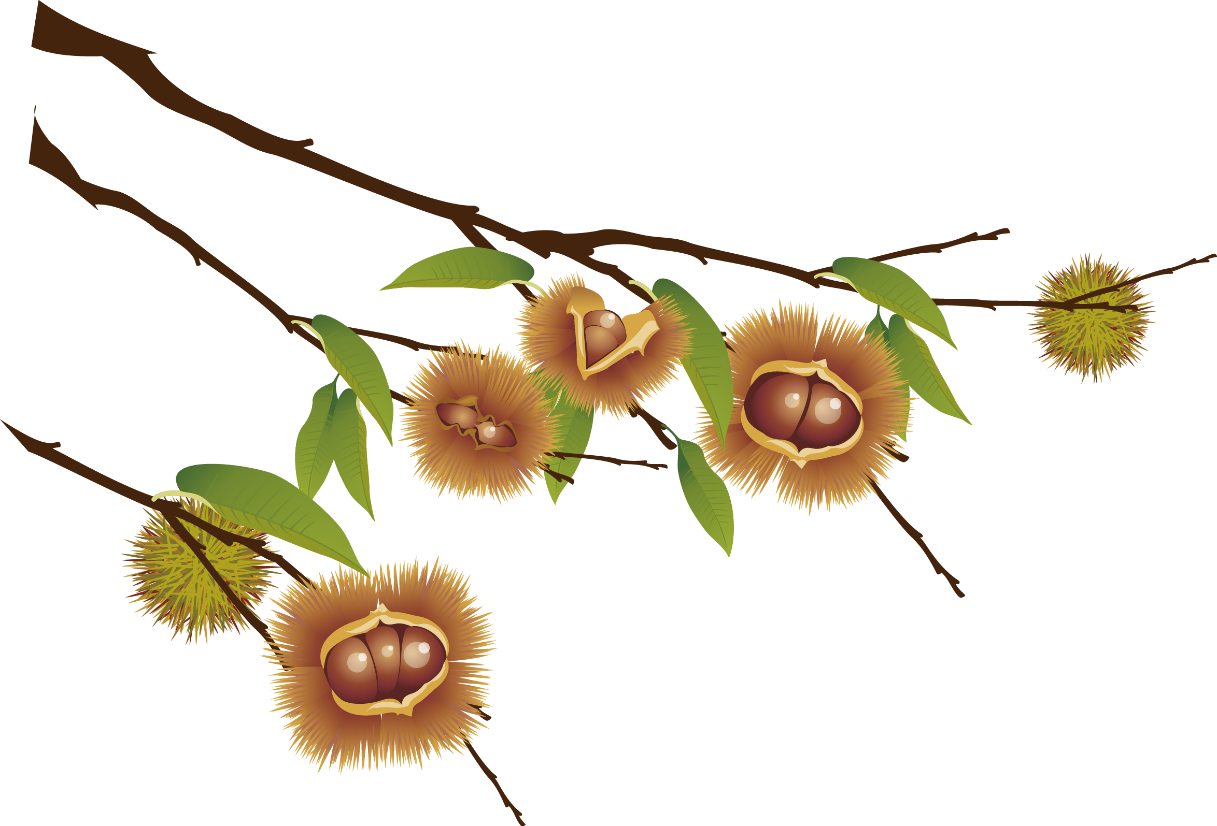

TIẾT 47, 48. MÙA THU VỀ TRÙNG KHÁNH NGHE HẠT DẺ HÁT
- Y PHƯƠNG -

Slide 15
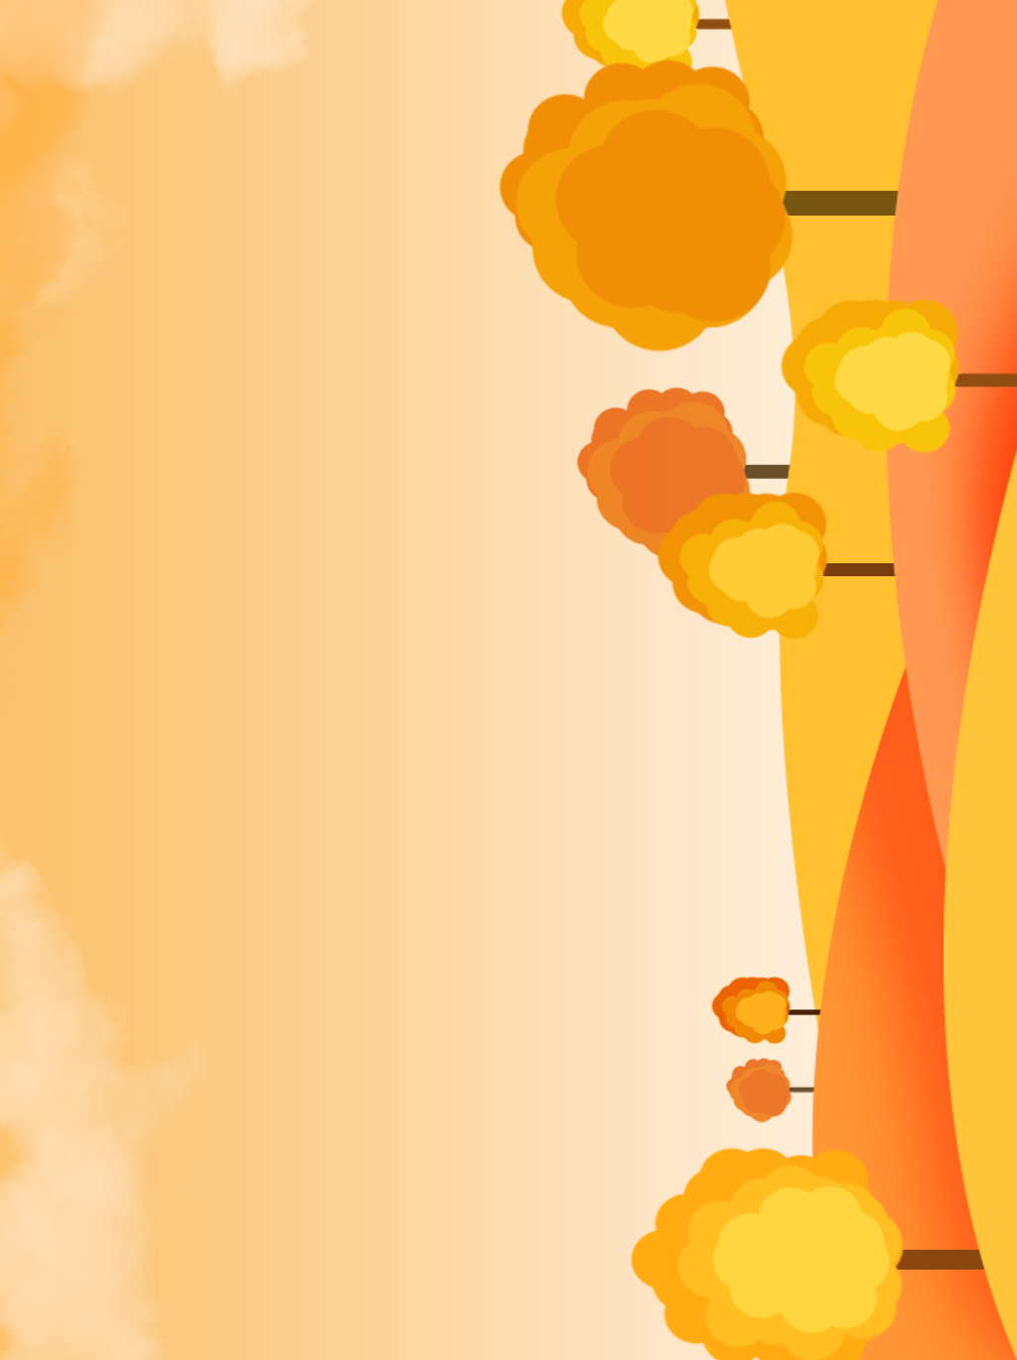

HÌNH THÀNH KIẾN THỨC

Slide 16
I
TRẢI NGHIỆM CÙNG VĂN BẢN

Slide 17

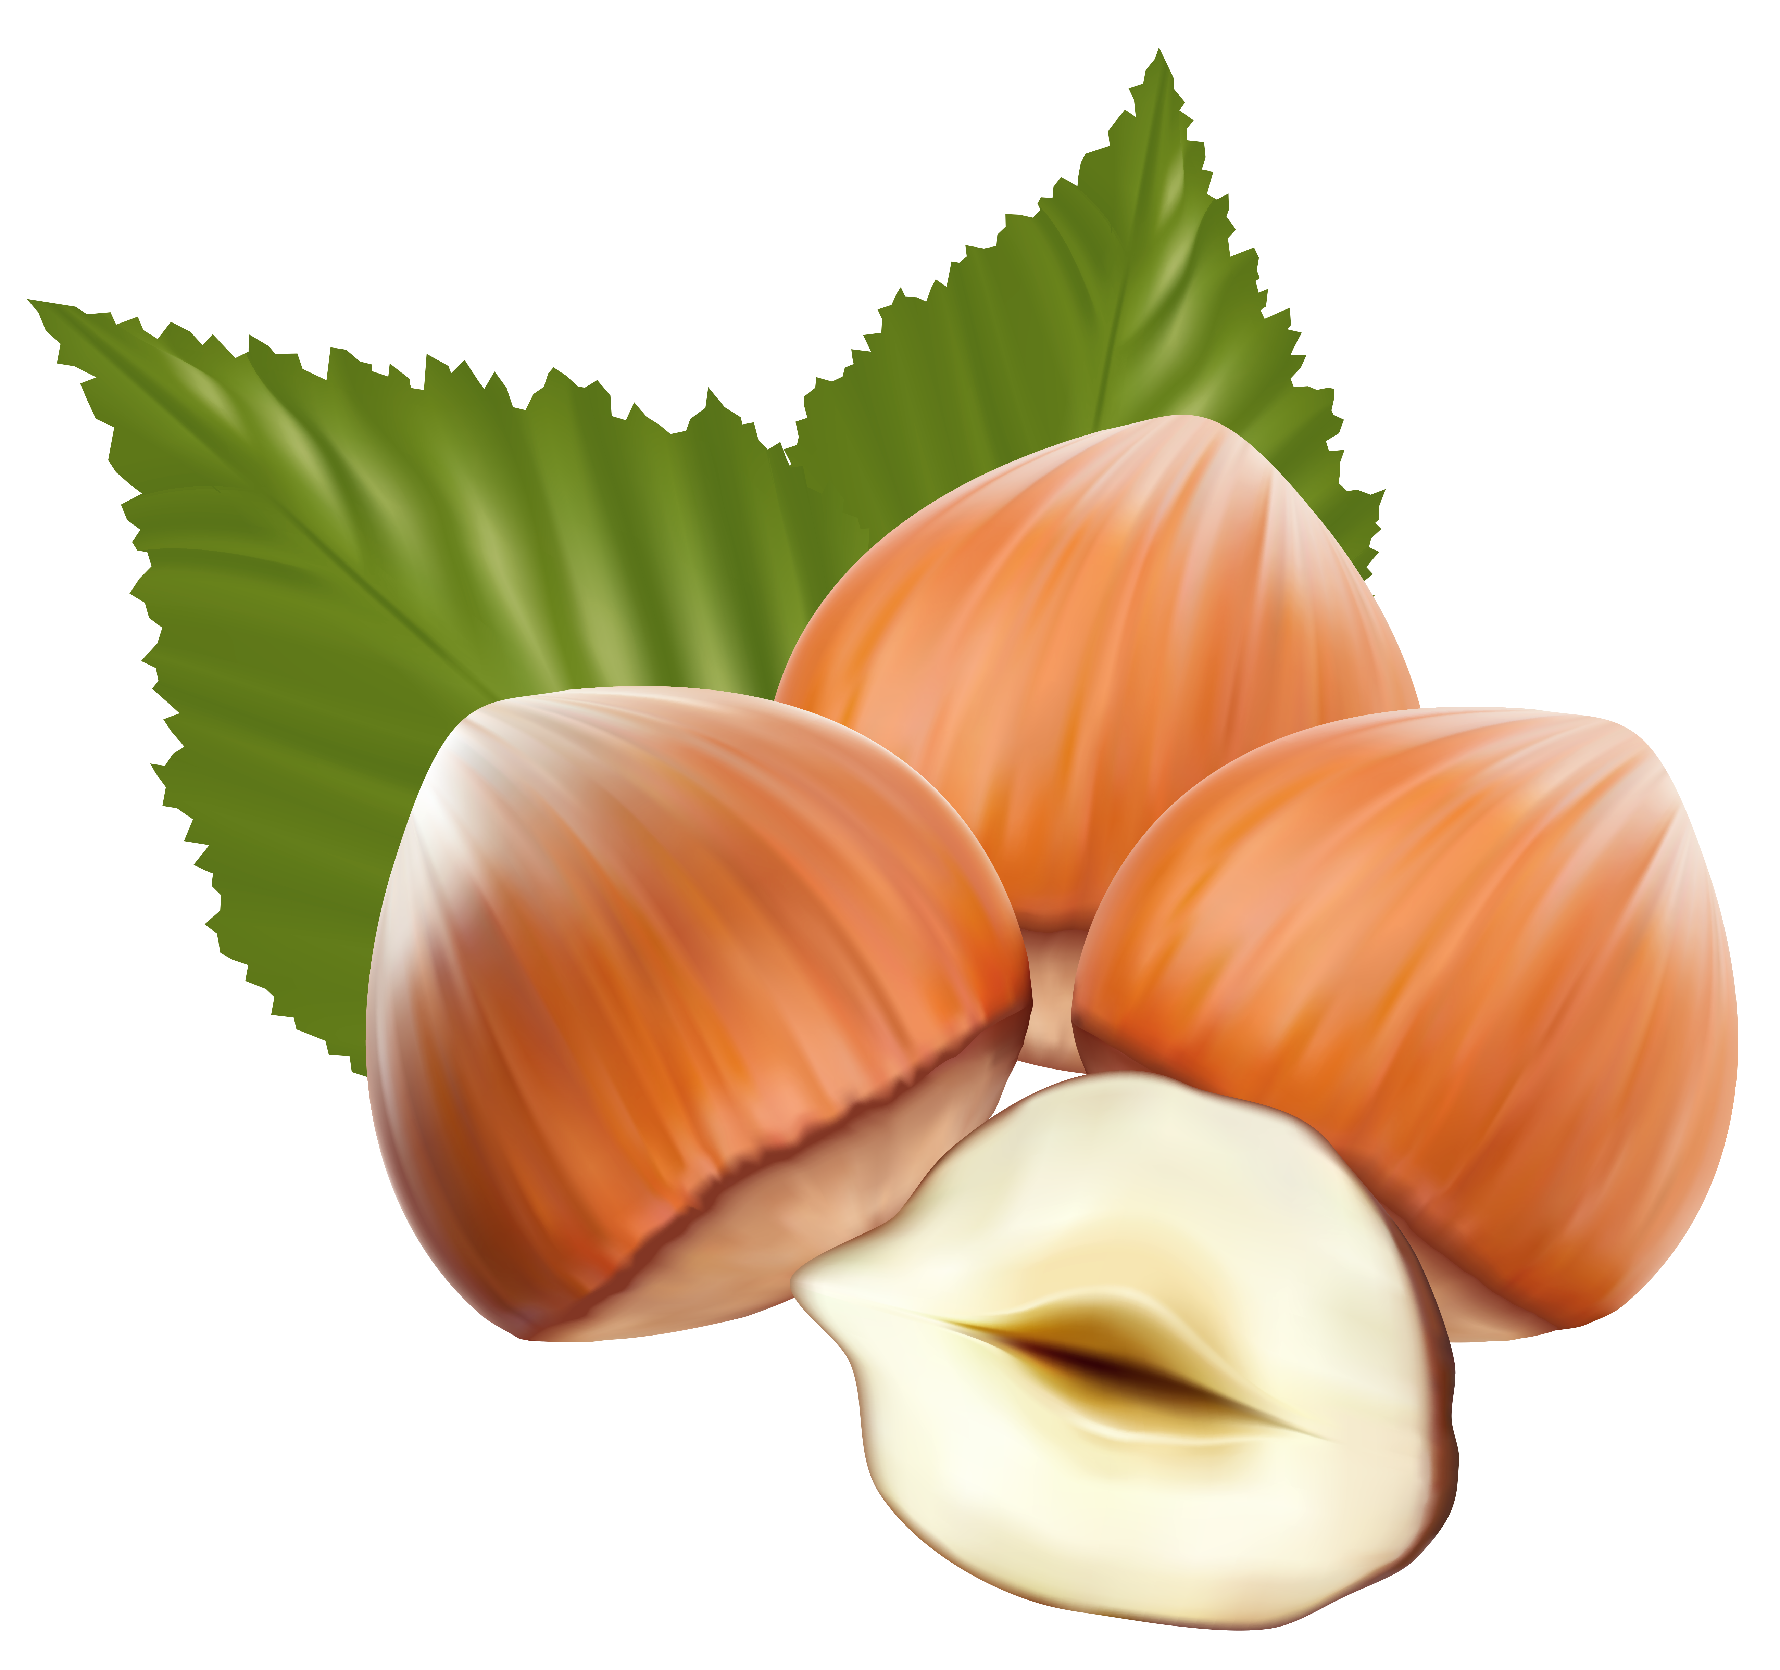
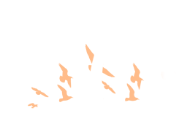
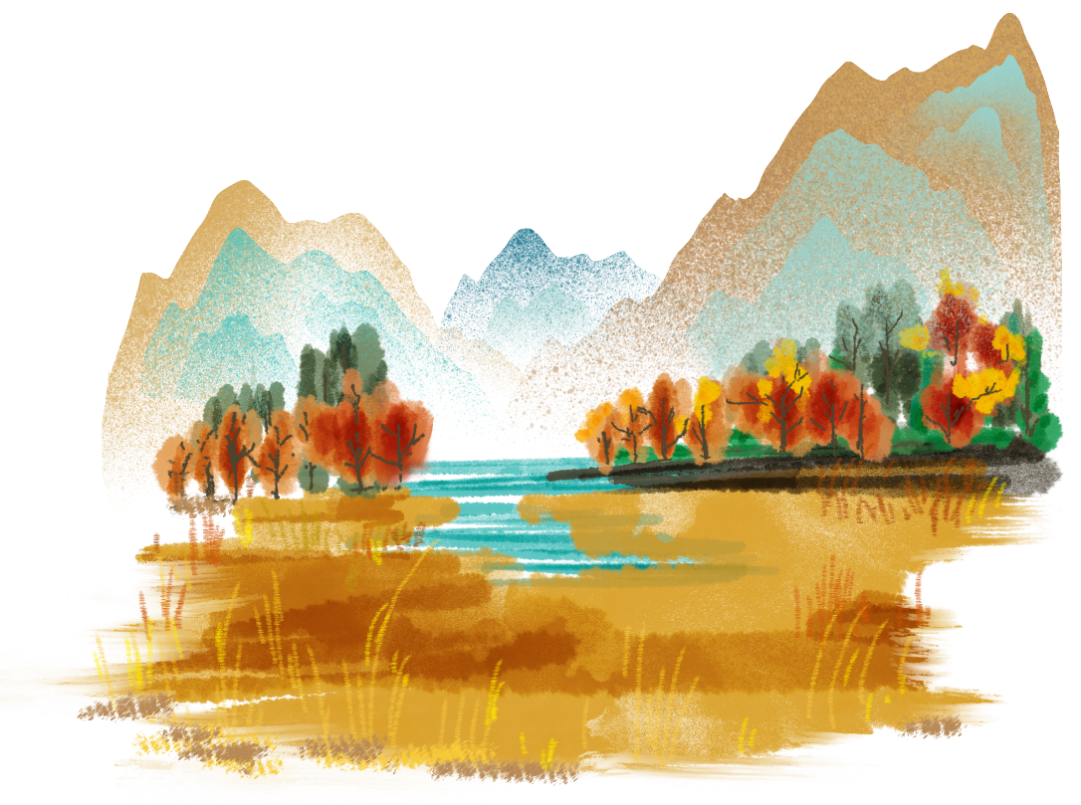

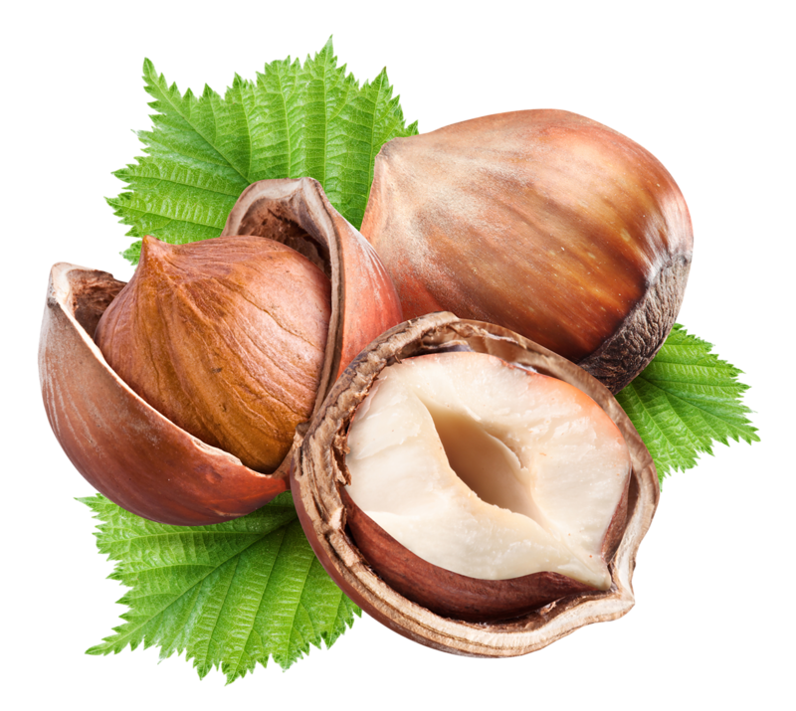
1. Đọc:
Hs lần lượt đọc văn bản
01
Lưu ý dừng đọc đúng thời điểm để trả lời các câu hỏi trong hộp chỉ dẫn
02

Slide 18

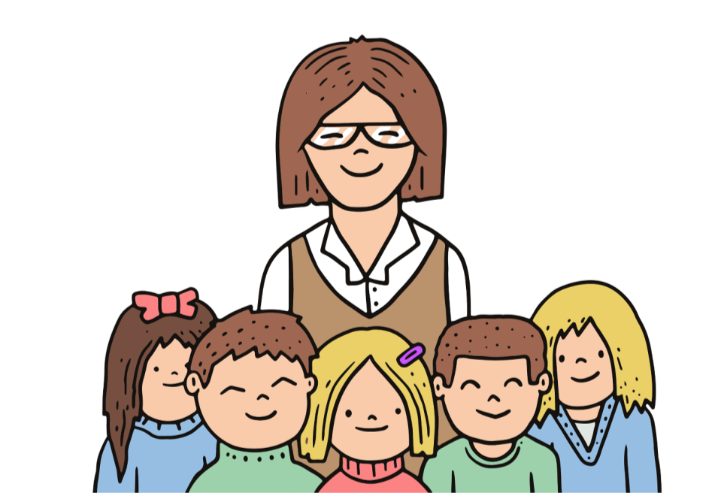
1. Đọc
Suy luận: Đoạn văn gợi cho em suy nghĩ gì về mối quan hệ giữa con người và thiên nhiên?
Tưởng tượng: Em hình dung thế nào về cảnh được tả trong đoạn văn này?

Slide 19
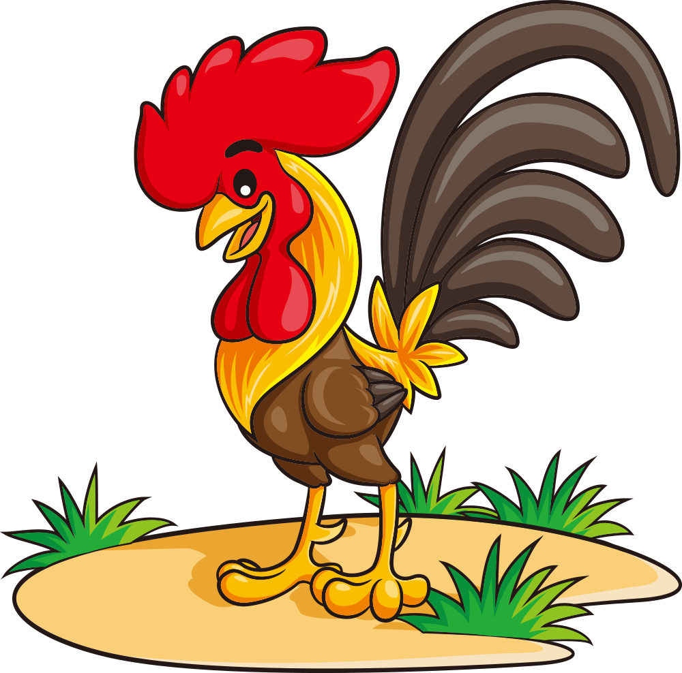
*Khung cảnh mùa thu
những đàn gà đang đi mổ hạt dẻ. Tư thế đứng của chúng là một chân làm trụ còn một chân khều hạt. Mỏ của chúng mổ liên tiếp vào thân hạt nhưng một phát trúng, mười một phát trượt vì hạt dẻ dày và cứng.

Slide 20

*Mối quan hệ
Con người và tự nhiên có mối quan hệ gần gũi, thân thiết
01
Con người sống chan hòa cùng thiên nhiên, mang những đặc tính tốt đẹp của thiên nhiên.
02

Slide 21
2. Tìm hiểu chung:
b) Tác phẩm
a) Tác giả “Y Phương”

Slide 22
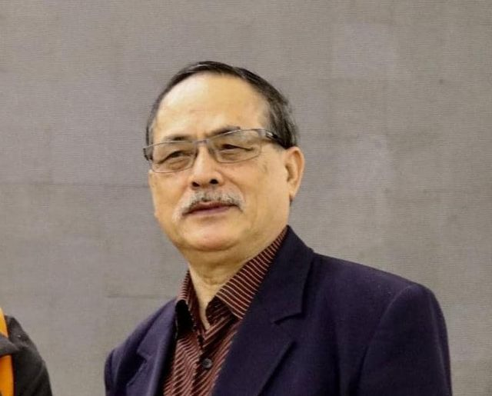
a. Tác giả
Y Phương, tên thật là Hứa Vĩnh Sước, sinh năm 1948
Quê quán: Huyện Trùng Khánh, tỉnh Cao Bằng
Tác phẩm chính: Người Núi Hoa, Thơ Y Phương, Đàn Then, Tiếng hát tháng Giêng, ...
Phong cách nghệ thuật : chân thật, trong sáng, mạnh mẽ, cách biểu đạt giàu hình ảnh theo cách nhìn, cách nghĩ của người miền núi

Slide 23
b. Tác phẩm
Thể loại
Tản văn
Trích trong Tháng Giêng – tháng Giêng một vòng dao quắm
Xuất xứ
Phương thức biểu đạt
tự sự, biểu cảm, nghị luận
Ngôi kể
Ngôi thứ nhất

Slide 24
II
SUY NGẪM VÀ PHẢN HỒI

Slide 25

1. Tình cảm, cảm xúc của người viết qua ngôn ngữ văn bản
Tìm những từ ngữ, hình ảnh thể hiện tình cảm, cảm xúc của tác giả về hạt dẻ, rừng dẻ

Slide 26
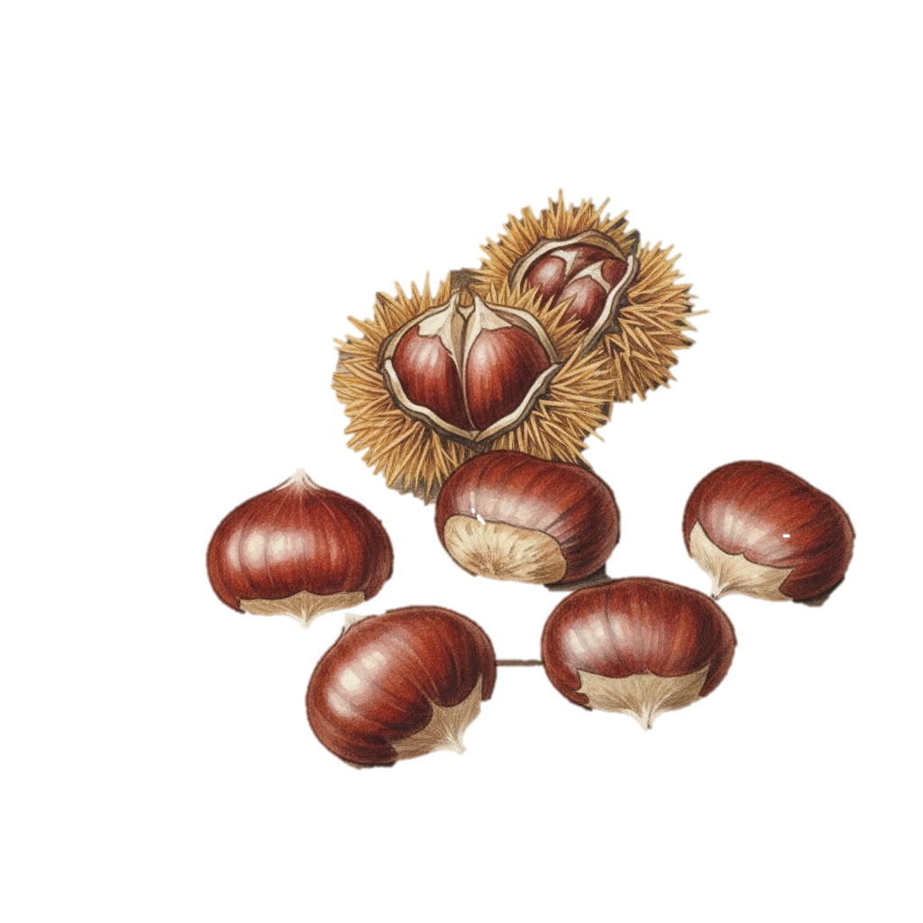
1. Tình cảm, cảm xúc của người viết qua ngôn ngữ văn bản
Ngọt bùi tự nhiên…mềm ra như bột bánh khảo
Thứ quà đặc sản có một không hai.
Hạt dẻ Trùng Khánh chỉ xuất hiện vào mùa thu. Mùa đẹp nhất trong năm
Giống hạt dẻ Trùng Khánh là số một La Mã chứ không chịu nhì
Hạt dẻ rơi rơi như mưa màu nâu.

Slide 27
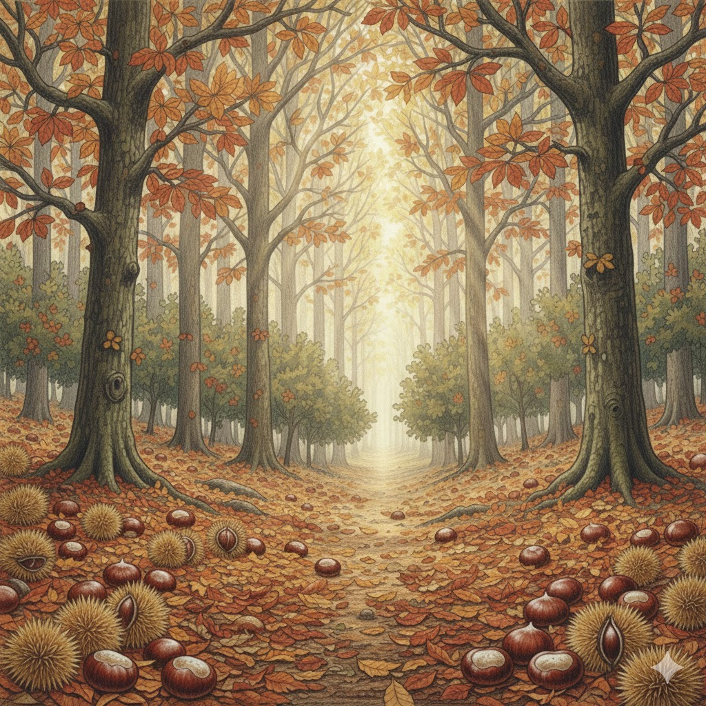
1. Tình cảm, cảm xúc của người viết qua ngôn ngữ văn bản
Thật là tuyệt vời, khi được lang thang trong một khu rừng dẻ cực kì lãng mạn.
Dẻ lao xao, rì rào, tí tách rơi theo nhịp… rừng dẻ khe khẽ hát như rang…
Đó là điểm du lịch mang màu sắc, hương vị của tình yêu.
Nắng chiều quê tôi sánh vàng như mật bủa lấy rừng vàng

Slide 28
1. Tình cảm, cảm xúc của người viết qua ngôn ngữ văn bản
Theo em, tình cảm, cảm xúc mà tác giả dành cho hạt dẻ, rừng dẻ là gì?

Slide 29
1. Tình cảm, cảm xúc của người viết qua ngôn ngữ văn bản
Tình cảm say mê, tự hào của tác giả với hạt dẻ, rừng dẻ quê hương Trùng Khánh và niềm mong muốn được giao hòa với thiên nhiên.

Slide 30
2. Cái tôi tác giả trong tản văn
Đọc văn bản Mùa thu về Trùng Khánh nghe hạt dẻ hát, em cảm nhận được điều gì về cái tôi của tác giả Y Phương?

Slide 31
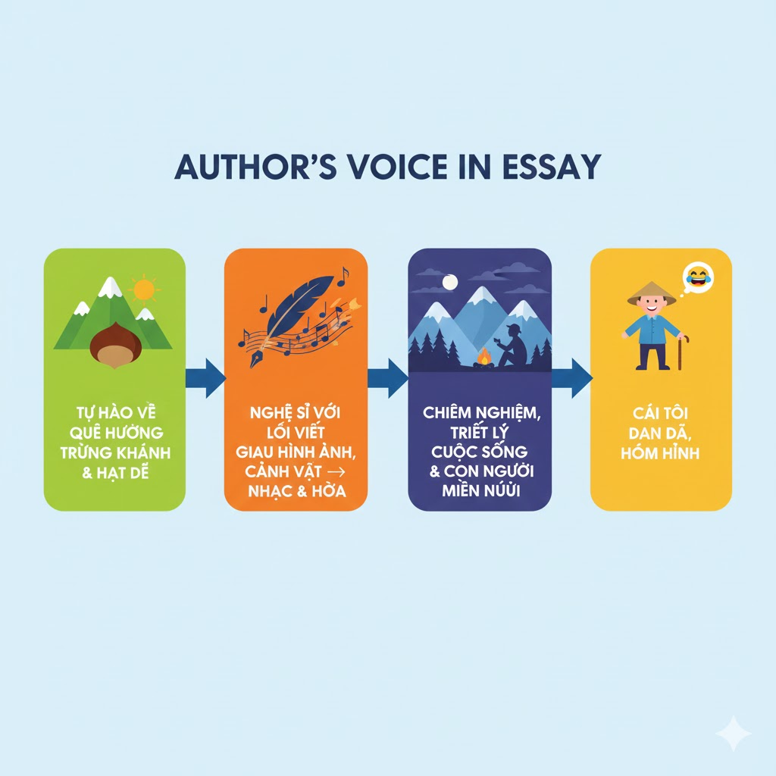
2. Cái tôi tác giả trong tản văn
Tự hào về quê hương Trùng Khánh và hạt dẻ.
Chiêm nghiệm triết lý cuộc sống và con người miền núi
Cái tôi dân dã, hóm hỉnh
Nghệ sĩ với lối viết giàu hình ảnh

Slide 32
3. Chủ đề văn bản
PHT số 2, Hs thảo luận nhóm đôi

Slide 33
PHT số 2
Từ đầu đến
………………………………………
………………………………………………………………………………
Chủ đề của văn bản
…………………………………………………………………….
Bố cục văn bản
Từ ………………………
Đến
………………………………………………………………………………
Từ ………………………
Đến…………………………….
………………………………………………………………………………

Slide 34
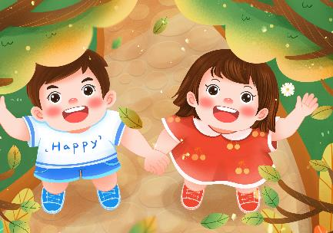

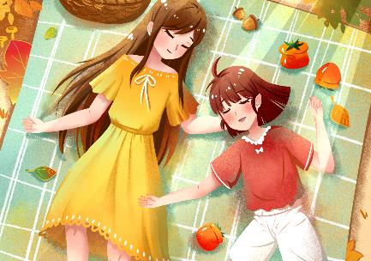
3. Chủ đề văn bản
01
Phần 1: Từ đầu đến “dùng để khoản đãi quý nhân”: Giới thiệu về vị ngon và giá trị của hạt dẻ Trùng Khánh
02
Phần 2: Tiếp theo đến “đang độ ngọt bùi”: Ca ngợi vẻ đẹp và giá trị văn hóa của, du lịch của rừng dẻ
03
Phần 3: Còn lại: Ý nghĩa mối tương giao giữa con người với tự nhiên

Slide 35
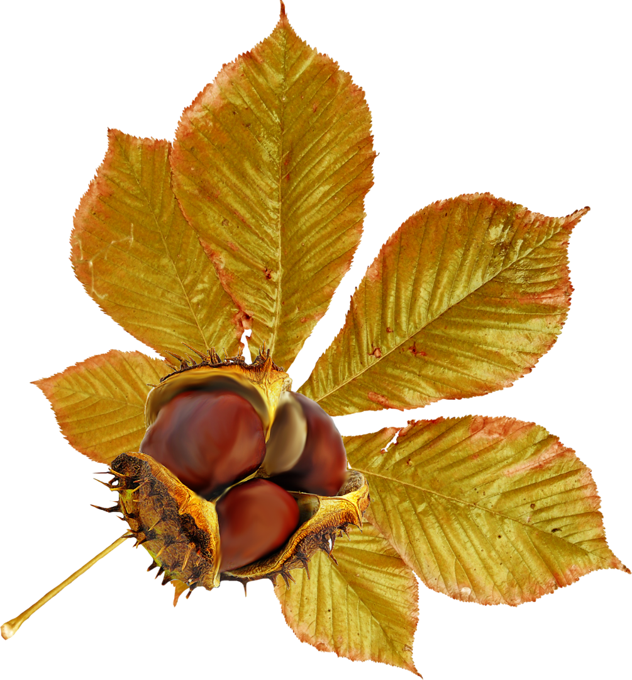
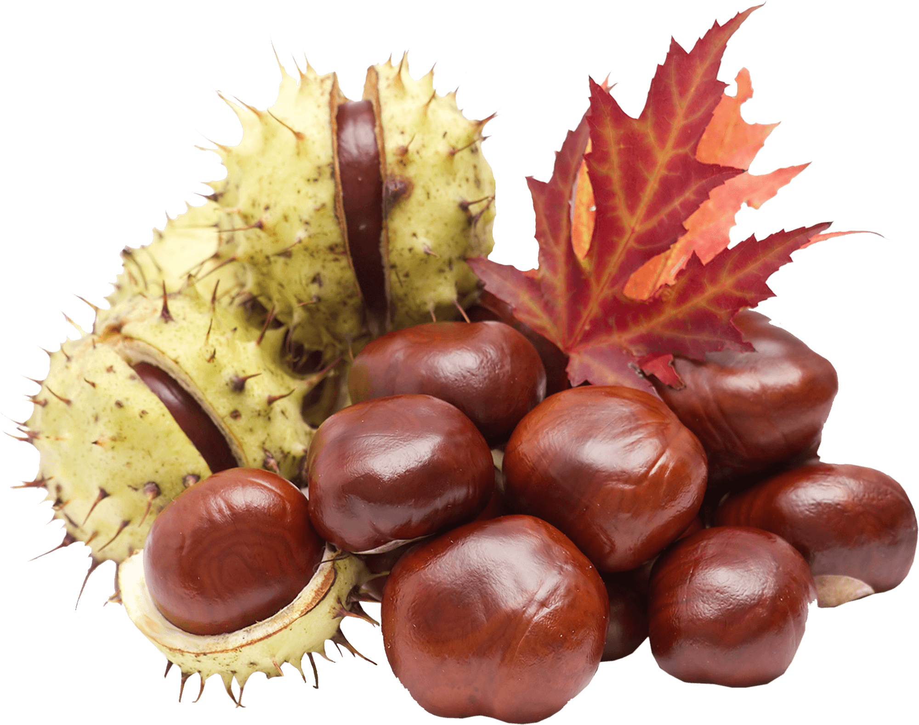
3. Chủ đề văn bản
Chủ đề: Tình cảm say mê, niềm tự hào của tác giả đối với hạt dẻ, rừng dẻ và niềm mong muốn được giao hòa với thiên nhiên

Slide 36
4. Đặc điểm tản văn
Đặc điểm tản văn | Biểu hiện trong văn bản Mùa thu về Trùng Khánh nghe hạt dẻ hát
Chất trữ tình
Cái tôi của người viết
Ngôn ngữ

Slide 37
4. Đặc điểm tản văn
Đặc điểm tản văn | Biểu hiện trong văn bản Mùa thu về Trùng Khánh nghe hạt dẻ hát
Chất trữ tình
Cái tôi của người viết
Ngôn ngữ
- Say mê, tự hào của tác giả đối với hạt dẻ, rừng dẻ.
- Tự hào, yêu quê hương.
- Tài hoa, tinh tế.
- Triết lý, suy tư.
- Tinh tế, sống động, mang hơi thở đời sống, kết hợp hài hòa hình ảnh và chất trữ tình

Slide 38
5. Kết nối, mở rộng
Nêu cảm nhận của em khi đọc văn bản trên?

Slide 39



5. Kết nối, mở rộng
một vẻ đẹp trù phú, đầy sức sốnglãng mạn và thơ mộng.
vẻ đẹp của thiên nhiên, sản vật
cảm thấy tự hào, trân trọng

Slide 40
III. Tổng kết

Slide 41
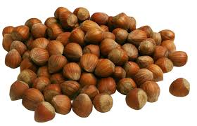
1. NỘI DUNG
Tác giả ca ngợi vẻ đẹp của thiên nhiên Trùng Khánh vè đặc sản dạt dẻ nơi đây. Qua đó, tác giả muốn gửi đến thông điệp về mối quan hệ gần gũi, gắn bó, giao hòa với thiên nhiên

Slide 42
2. Đặc trưng thể loại:
- Tản văn giàu cảm xúc, suy nghĩ
- Ngôn ngữ tinh tế, sống động, giàu hình ảnh và chất trữ tình

Slide 43
,
LUYỆN TẬP

Slide 44
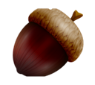

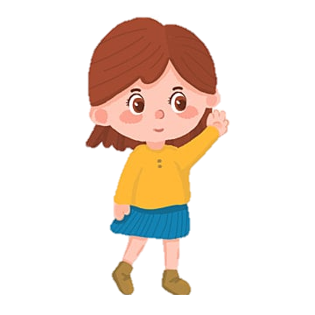
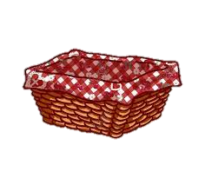
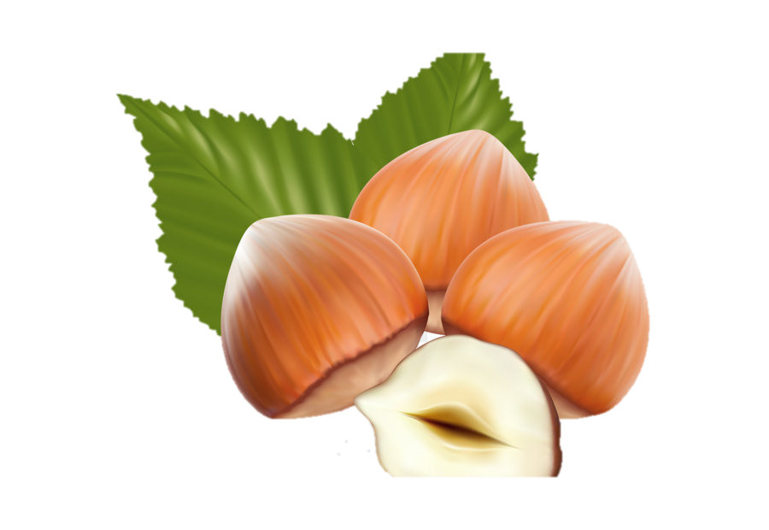
Bài học
HẠT DẺ TẶNG BẠN
1
2
3
4
5
6
7
8
9

Slide 45



1. Văn bản Mùa thu về Trùng Khánh nghe hạt dẻ hát của tác giả nào?
A. Nguyễn Tuân.
B. Vũ Bằng.
C. Thạch Lam.
D. Y Phương.
QUAY VỀ

Slide 46
2. Văn bản Mùa thu về Trùng Khánh nghe hạt dẻ hát viết theo thể loại nào?
A. Phóng sự.
B. Tùy bút.
C. Tản văn.
D. Nghị luận.
QUAY VỀ

Slide 47
3. Trùng Khánh được nhắc đến trong văn bản Mùa thu về Trùng Khánh nghe hạt dẻ hát thuộc tỉnh nào?
A. Cao Bằng.
B. Yên Bái.
C. Lạng Sơn.
D. Lai Châu.
QUAY VỀ

Slide 48
4. Theo tác giả hạt dẻ Trùng Khánh phụ thuộc vào các yếu tố nào?
A. Người trồng và sự chăm sóc.
B. Người trồng và cây giống.
C. Thổ nhưỡng và người trồng.
D. Thổ nhưỡng và cây giống.
QUAY VỀ

Slide 49
5. Theo tác giả vào khoảng thời gian nào thì hạt dẻ bắt đầu chín?
A. Vào cuối tháng Sáu âm lịch.
B. Vào cuối tháng Tám âm lịch.
C. Vào cuối tháng Chín âm lịch.
D. Vào cuối tháng Mười âm lịch.
QUAY VỀ

Slide 50
6. Theo tác giả khi chín, vỏ hạt dẻ có màu sắc như thế nào?
A. Vỏ ánh lên màu hỗn hợp, giữa nâu với tía.
B. Vỏ ánh lên màu hỗn hợp, giữa nâu với vàng.
C. Vỏ ánh lên màu hôn hợp, giữa nâu với đỏ.
D. Vỏ ánh lên màu hỗn hợp, giữa vàng với tía.
QUAY VỀ

Slide 51
7. Theo tác giả thứ quà nào đã trở thành thứ vật quý, dùng để đãi quý nhân?
A. Hạt dẻ.
B. Cốm.
C. Cốm trộn hạt dẻ.
D. Hạt dẻ nướng.
QUAY VỀ

Slide 52
8. Văn bản Mùa thu về Trùng Khánh nghe hạt dẻ hát đề cập đến những vấn đề nào?
A. Hạt dẻ, cốm hạt dẻ, rừng cây mùa thu, mối quan hệ giữa con người và thiên nhiên...
B. Hạt dẻ, cách chế biến cốm hạt dẻ, mối quan hệ giữa con người và thiên nhiên.
C. Hạt dẻ, cốm hạt dẻ, cách thưởng cách thưởng thức hạt dẻ, mối quan hệ giữa con người và thiên nhiên.
D. Hạt dẻ, cốm hạt dẻ, cách nhận biết hạt dẻ Trùng Khánh so với hạt dẻ các địa phương khác.
QUAY VỀ

Slide 53
9. Giọng văn trong văn bản Mùa thu về Trùng Khánh nghe hạt dẻ hát như thế nào?
A. Tự nhiên, sinh động, theo cách nhìn, cách nghĩ của một nhà văn giàu tình cảm với quê hương..
B. Chân thật, trong sáng, giàu hình ảnh theo cách nhìn, cách nghĩ của người miền núi.
C. Trầm lắng, sâu sắc, theo cách nhìn theo cách nhìn, cách nghĩ của một người có kinh nghiệm, về du lịch.
D. Tâm tình, ngọt ngào, tha thiết, giọng của tình thương mến.
QUAY VỀ

Slide 54
.
VẬN DỤNG

Slide 55
NHIỆM VỤ
Viết đoan văn 150 chữ trình bày cảm nhận về đặc sản của quê hương em.

Slide 56
Hướng dẫn tự học
Bài cũ: hệ thống bài học bằng sơ đồ tư duy
Bài mới: soạn bài tiếp theo theo phiếu bài tập

Slide 57
THANK YOU

